Slide 1
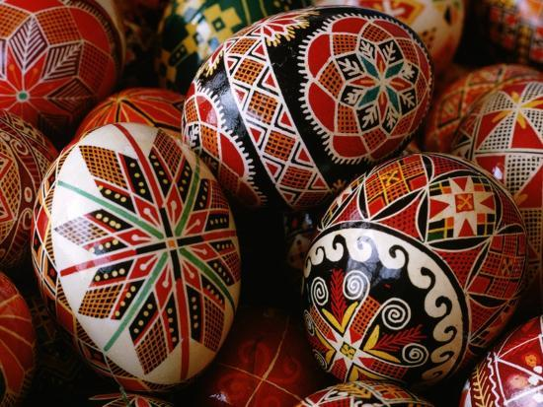
VELIKONOČNI PIRHI

Slide 2
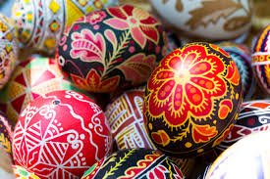
Izraz pirh je soroden izrazu piros, kar v madžarščini pomeni rdeča barva, v grščini ogenj, češka beseda pyreti pa pomeni pordeti.

Slide 3
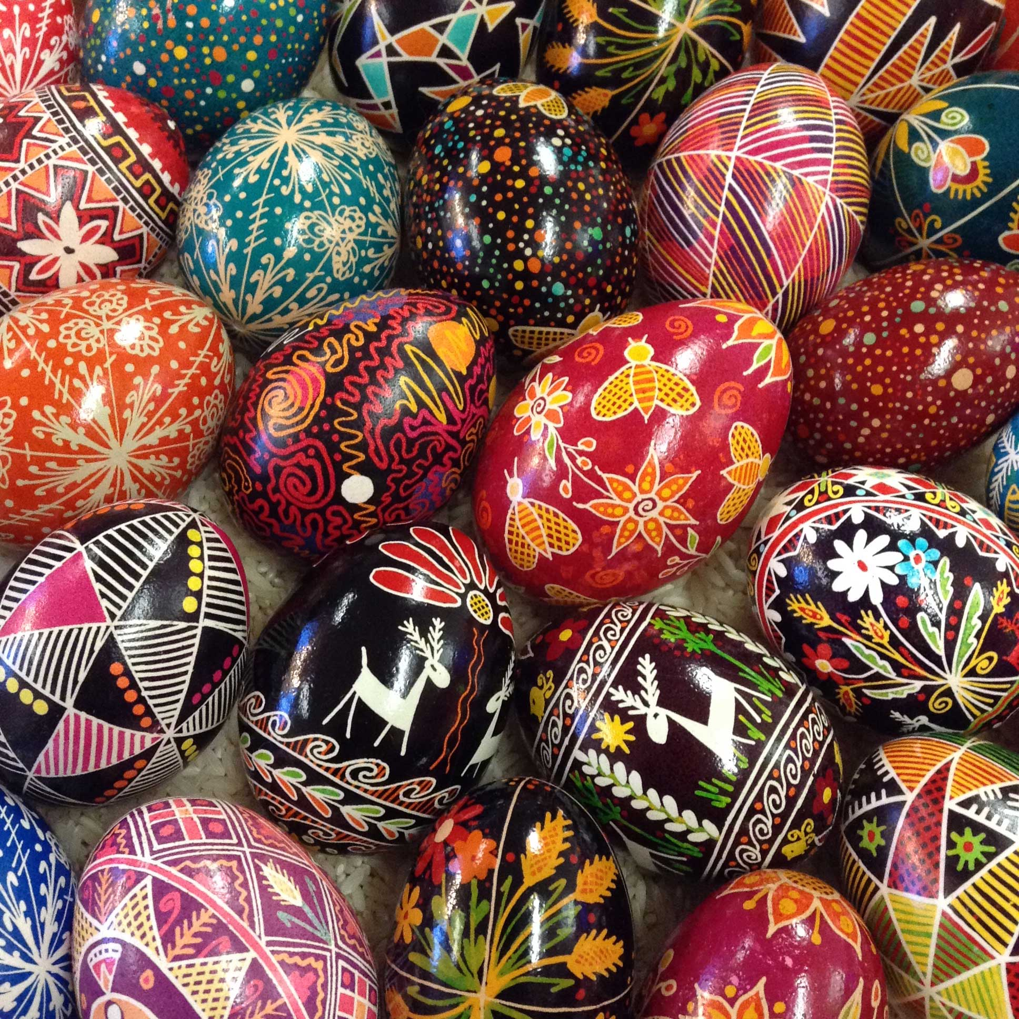
Jajce je najbolj popolna podoba rodovitnosti ter novega življenja in je eden najstarejših simbolov v vseh kulturah sveta. Kot pripoveduje znani slovenski etnolog Janez Bogataj, imamo o jajcu tudi celo vrsto pripovedk, na primer pripovedka o nastanku sveta iz petelinjega jajca in podobno. “Tega je še in še. Skoraj ni kulture, ki ne bi poznala neke simbolike, povezane z jajcem in vedno je ta simbolika povezana z rodovitnostjo,” pravi etnolog..

Slide 4
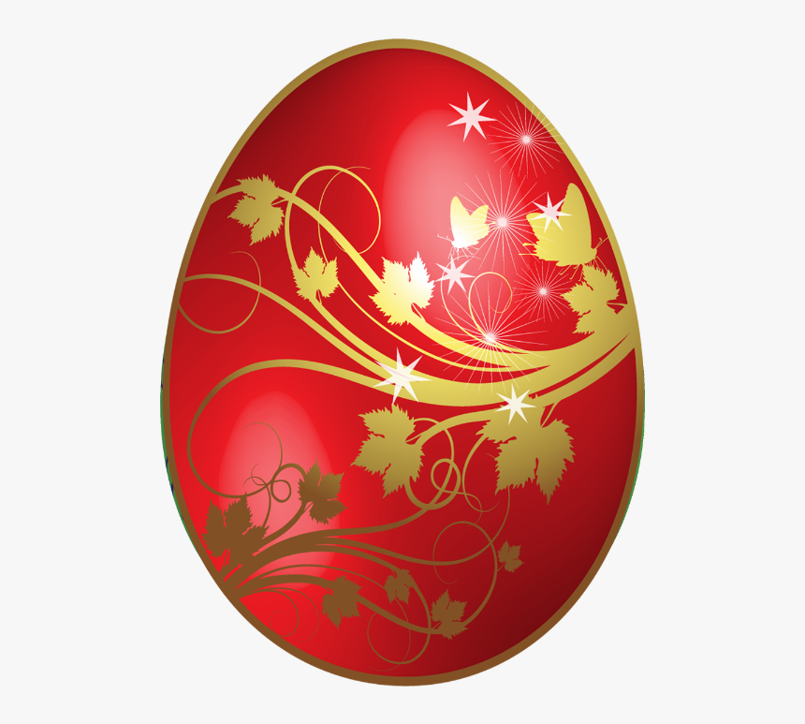
Ima pa jajce, pod pogojem, da je obarvano rdeče, velik pomen tudi v krščanstvu, saj simbolizira kaplje Kristusove krvi. Velikonočni pirhi so zagotovo ena izmed stvari, ki so v času velikonočnih praznikov v ospredju.

Slide 5
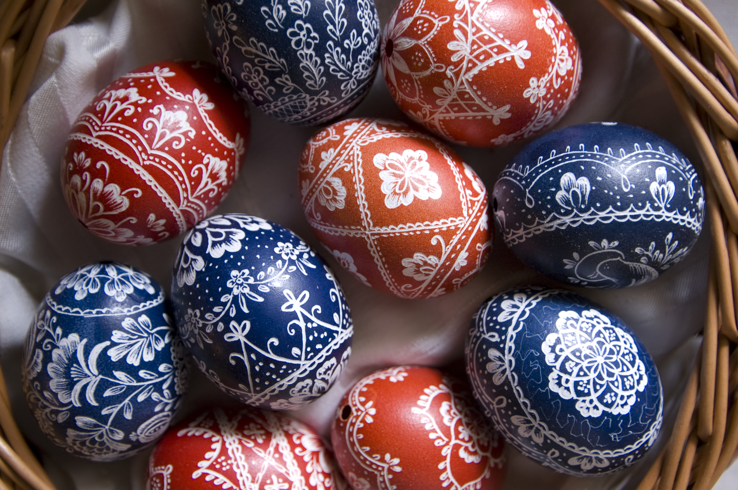
Tradicija podarjanja velikonočnih jajc izhaja že iz časov Egipčanov, Perzijcev, Galcev, Grkov in Rimljanov, ki so v jajcu videli simbol življenja.

Slide 6
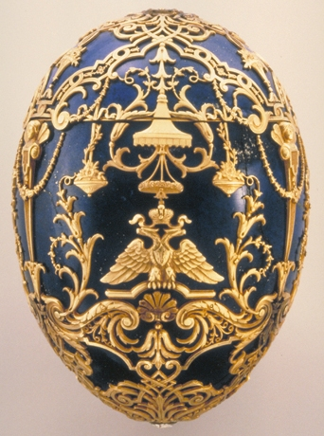
Že v srednjem veku so jajca barvali tako, da so jih kuhali s čebulo, da so dobila zlat odtenek. Edvard I. pa je leta 1290 celo naročil, da se 450 jajc prekrije s tanko plastjo zlata in se jih podari kot velikonočno darilo.

Slide 7
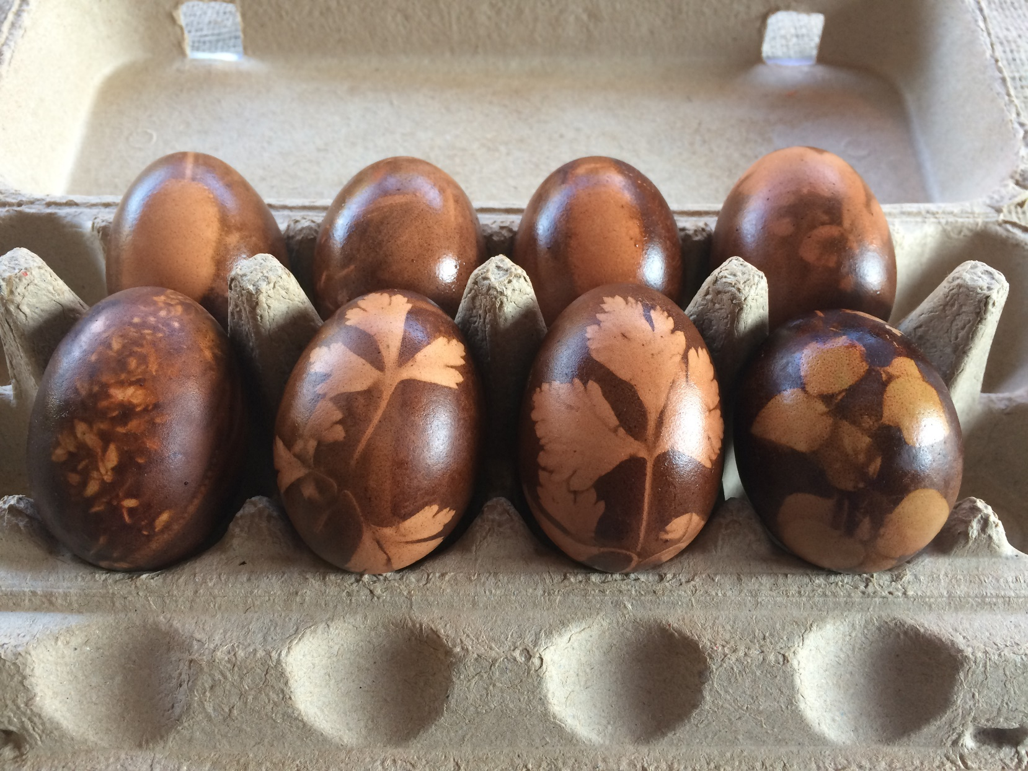

Slide 8
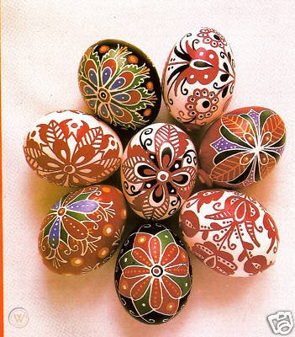
Prav tako v srednjem veku so v cerkvi organizirali tudi festival metanja jajc. Duhovnik je trdo kuhano jajce vrgel dečku iz zbora, nato pa so si ga ti podajali med seboj. Tisti, ki je imel jajce v rokah, ko je ura odbila poldne, je bil zmagovalec.

Slide 9
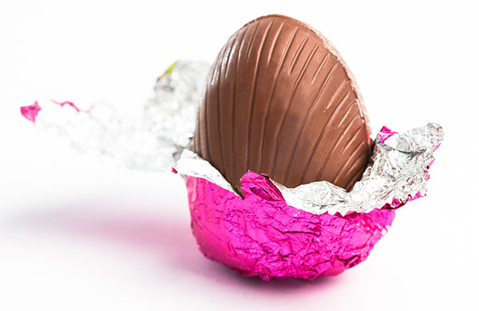
Prvo čokoladno velikonočno jajce so v komercialne namene izdelali leta 1873 v Veliki Britaniji v čokoladnici Fry and Sons. Pred tem so se ljudje obdarovali s praznimi jajci, narejenimi iz kartona, ki so jih napolnili z darilci.

Slide 10
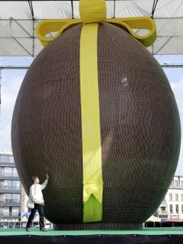
Po podatkih Guinnessove knjige rekordov je bilo največje čokoladno jajce narejeno v Italiji leta 2011. Visoko je bilo 10,39 metra, tehtalo je sedem ton in 200 kilogramov, obseg na najširšem delu pa je meril kar 19,6 metra.

Slide 11
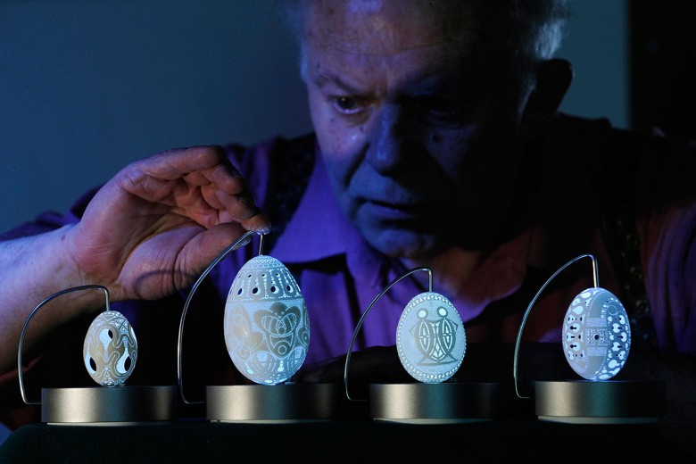
Tradicija barvanja jajc je v Sloveniji zelo dolga in pestra. Vsem zelo znane so slovenske pisanke ali pisanice. Vsaka pokrajina ima zanje posebno ime, značilne motive in način izdelave.

Slide 12
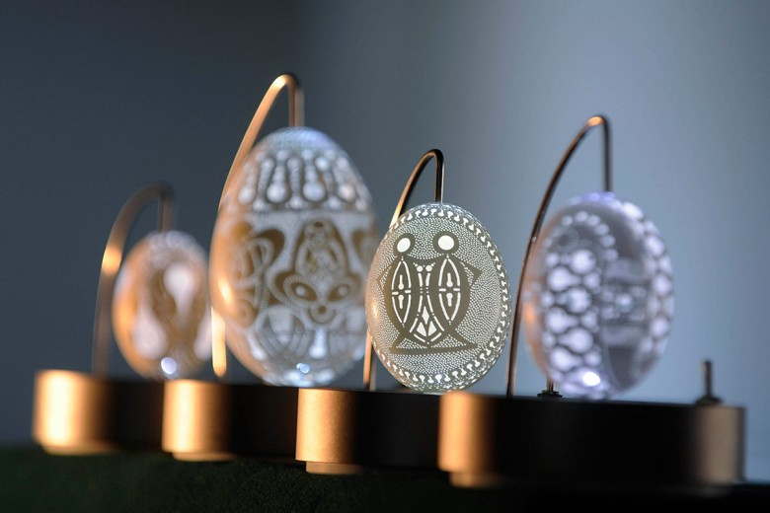
Na Koroškem jih na primer imenujejo pisánke, remenice ali remenke pa ponekod na Štajerskem in v Prekmurju. V Idriji jih na primer okrasijo tudi z idrijsko čipko, vrhniški pirhi pa so znani po posebnem načinu izdelave, in sicer prebadanju jajčne lupine.

Slide 13
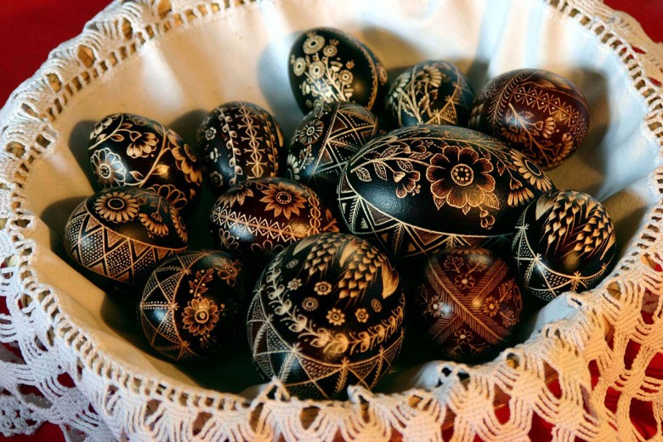

Slide 14
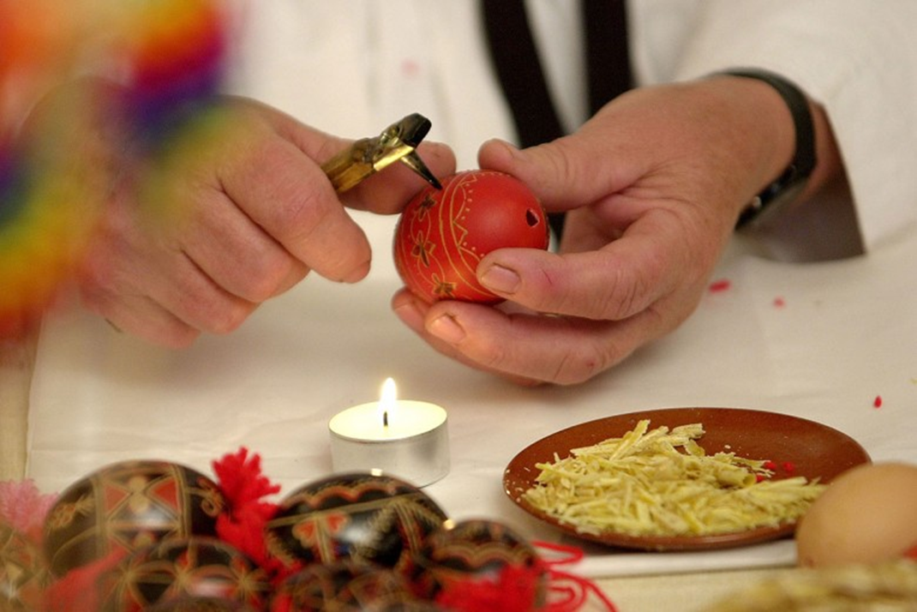
Ena najbolj znamenitih in prepoznavnih pa je zagotovo belokranjska pisanka, za izdelavo katere potrebujemo čebelji vosek, pisač in svečo, nad katero se topita rdeča in črna barva.

Slide 15
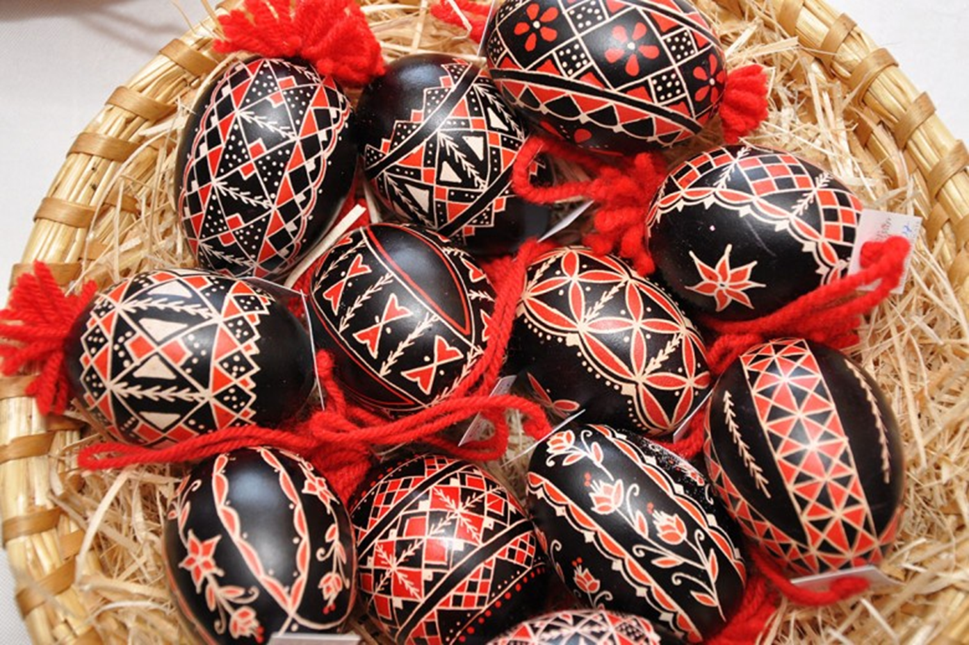

Slide 16
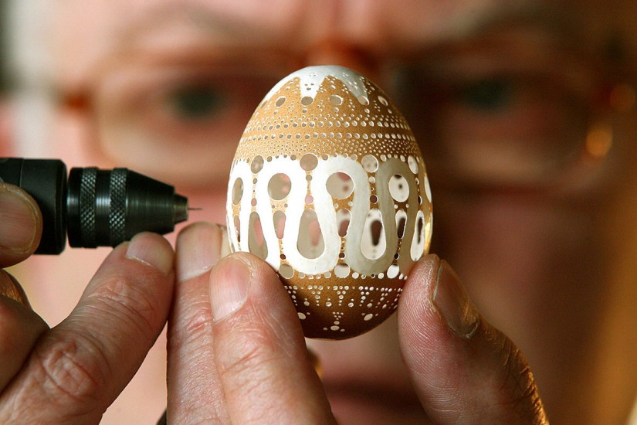
Zakaj so jajca začeli barvati in okraševati, je težko reči, dejstvo pa je, da je šlo tukaj za poudarjanje posebnosti in drugačnosti za razliko od vsakdanjosti. Vsakemu živilu je bilo treba dati neko podobo, da je odstopalo od vsakdanjosti.

Slide 17
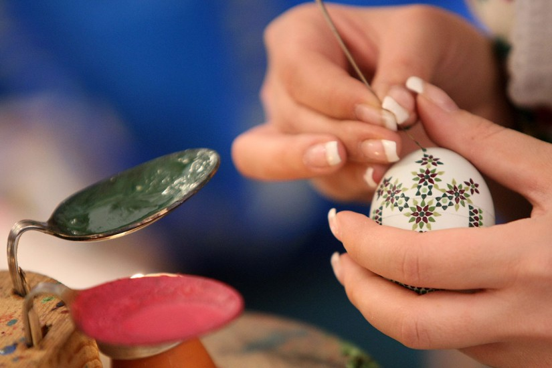
Ljudje za okraševanje pirhov uporabljajo raznorazne materiale, najbolj klasično pa je barvanje. Sledita mu tehnika praskanja in tehnika z voskom.

Slide 18
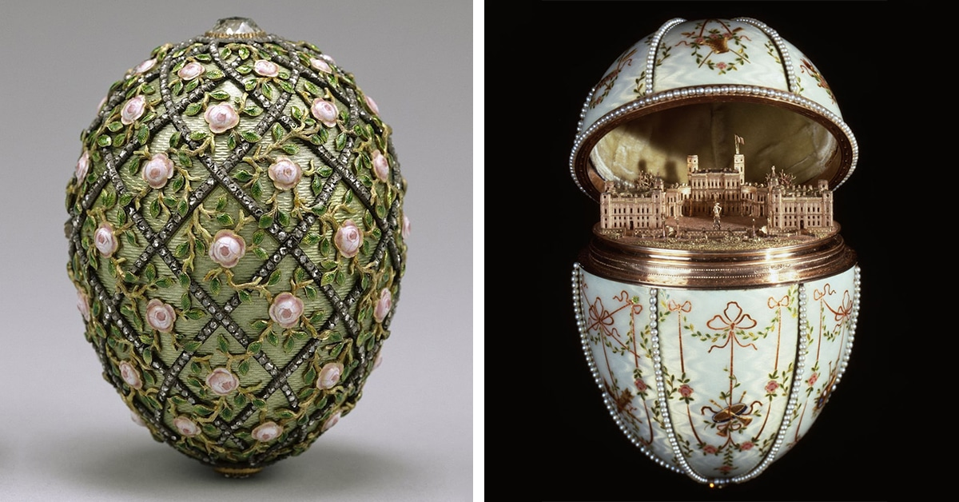
V umetnosti so najbolj znana Fabergejeva jajca. Fabergéjevo jájce (izgovor: Fáberžejevo j.) je izdelek draguljarske družine Fabergé iz Sankt Peterburga v obliki jajca. Jajca so izdelana večinoma iz poldragih kamnov ali dragocenih kovin, v različnih velikostih in okrašena z dragulji ali kovinskimi vzorci.

Slide 19
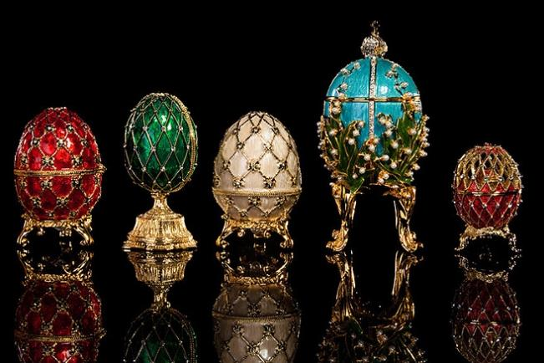
Najbolj znamenita so velika jajca s podstavki ali v umetelnih skrinjicah, ki sta jih naročala ruskа carjа Aleksandеr III. in Nikolaj II. in se zato imenujejo carska jajca. Na dražbah dosegajo visoke zneske. Zadnje so prodali za 8,9 milijona funtov.

Slide 20
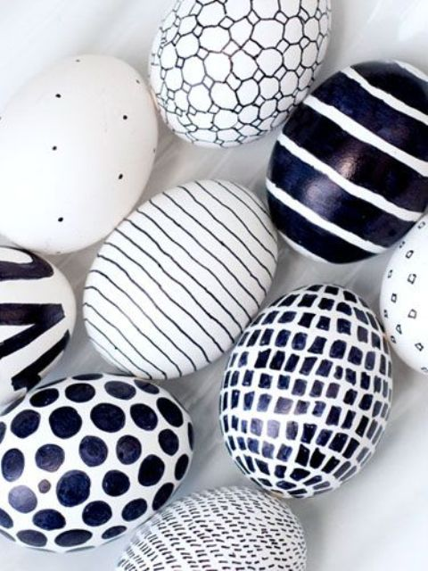
Danes veliko umetnikov ne uporablja več tradicionalnih vzorcev. Jajca okrasijo z modernejšimi kreacijami.

Slide 21
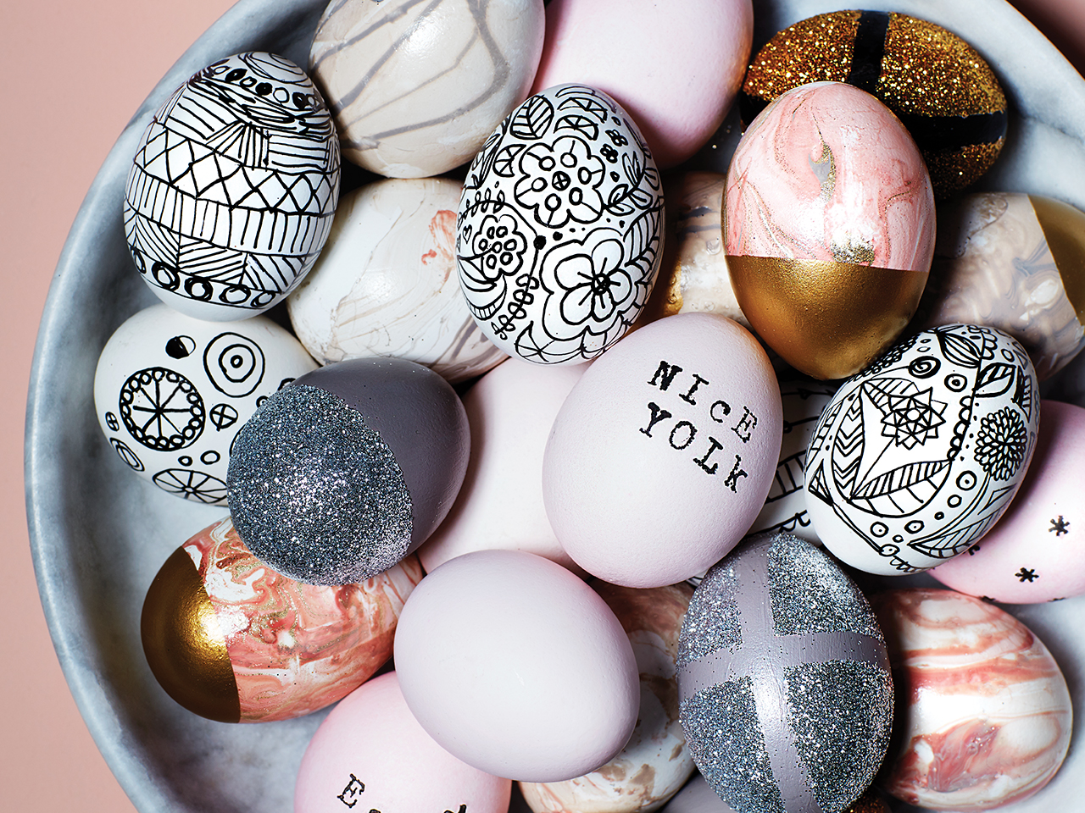

Slide 22
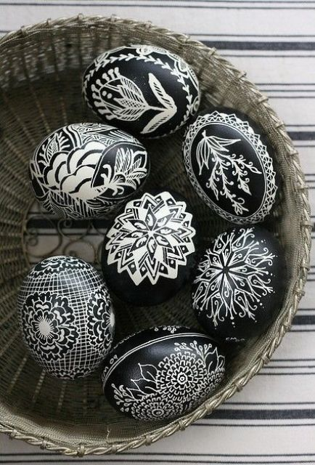

Slide 23
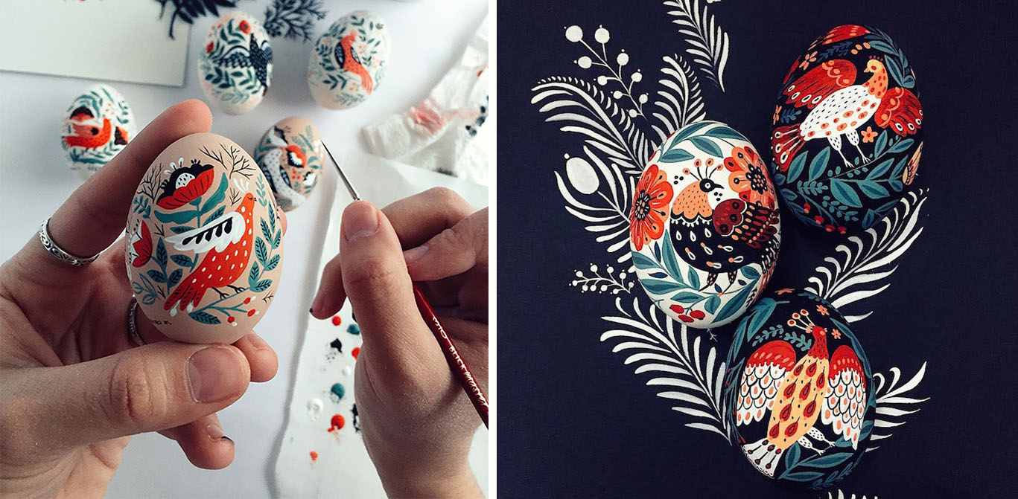

Slide 24
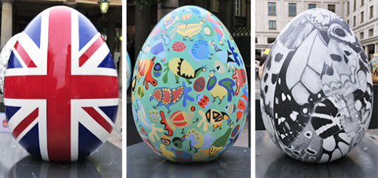

Slide 25
